Slide 1

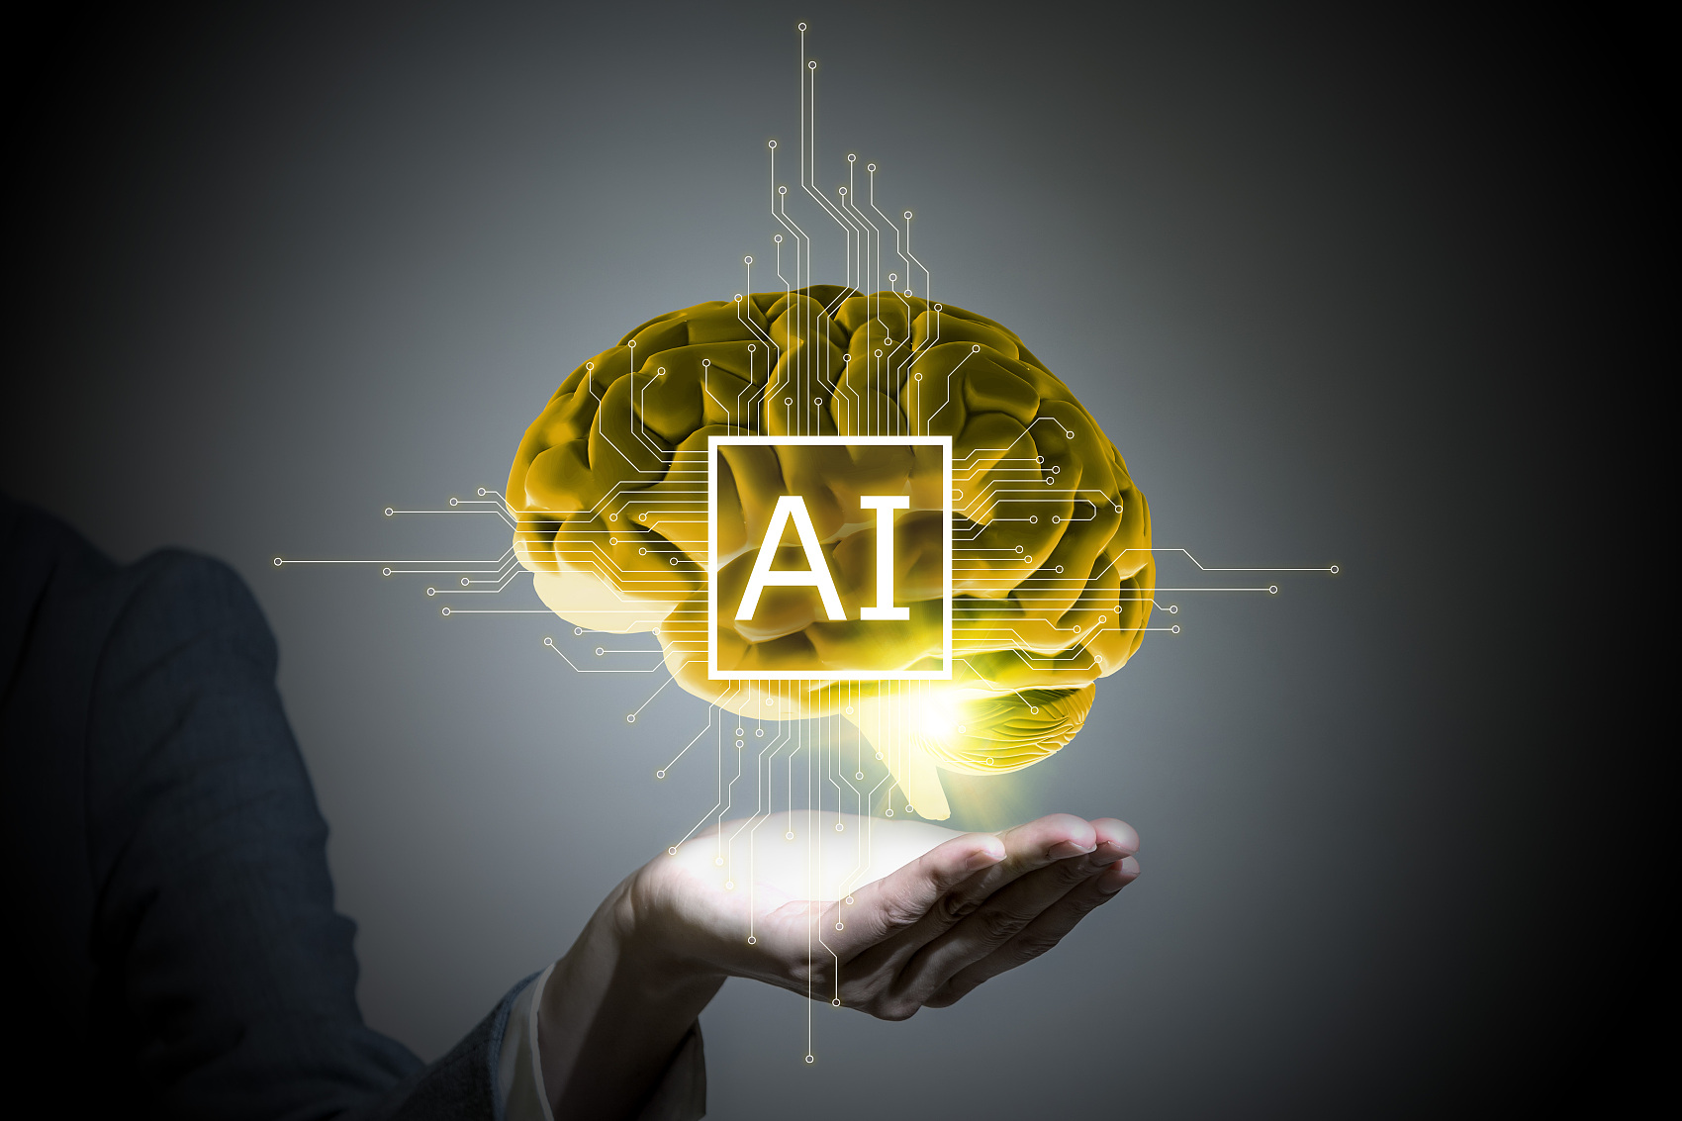

生成式AI
企业创新研究组
Lyu R&D Group
桂律研究组

